Slide 1
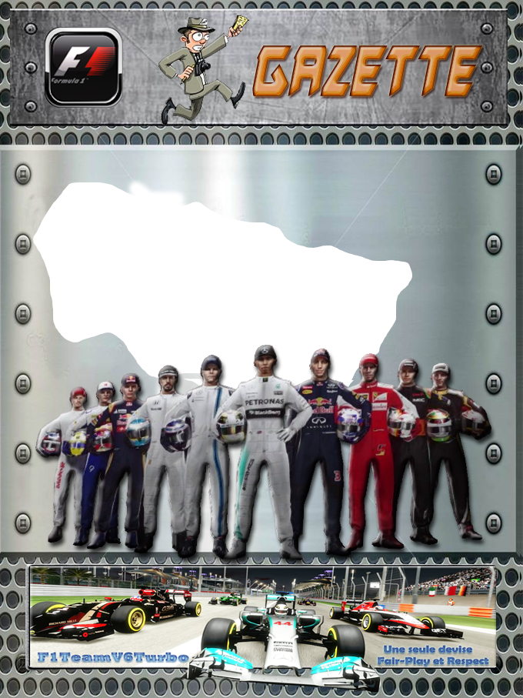
Grand Prix d’Australie

Slide 2
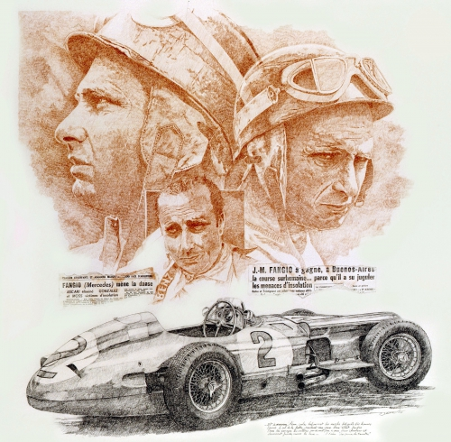
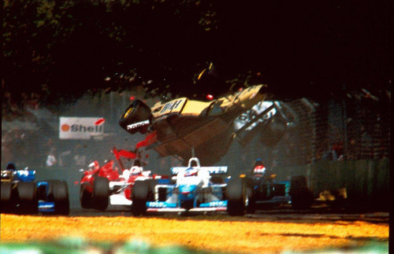
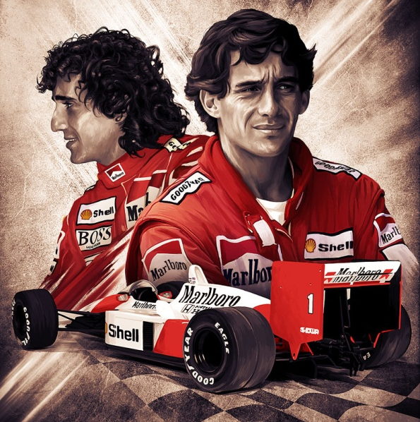
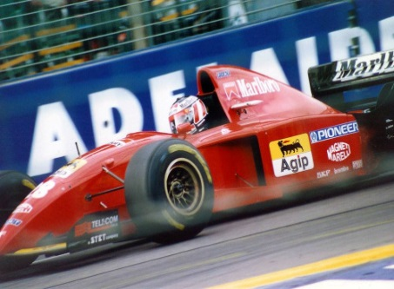
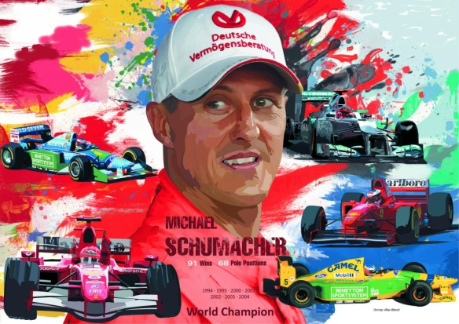
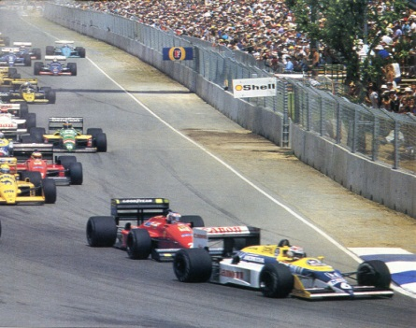
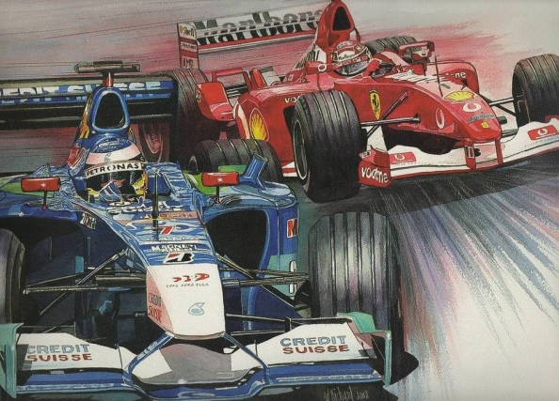
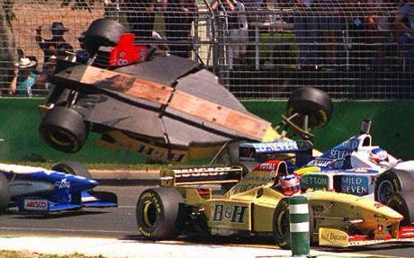
Gazette spéciale Australie
Résultat des qualifications Page 3
Résultat de course Page 4
Résumé de course Page 5
Chiffres – Top & Flop Page 6
Classement pilotes Page 7
Classement constructeur Page 8
Statistiques pilotes Page 9
Statistiques pilotes Page 10
Interview Page 11

Slide 3
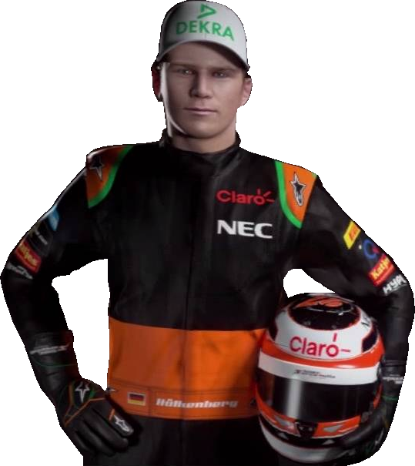
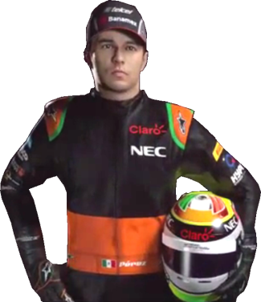
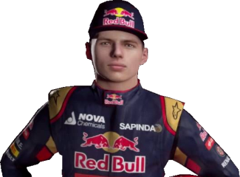
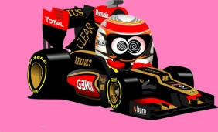
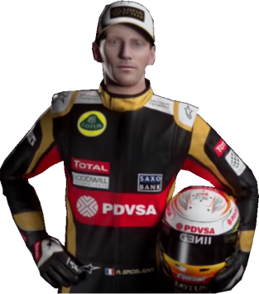
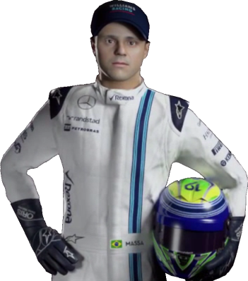
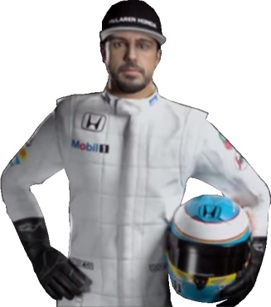
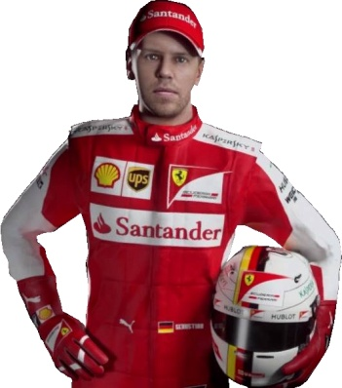
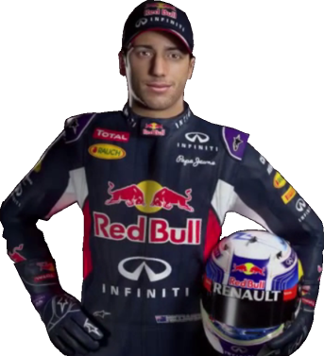
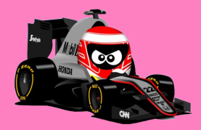
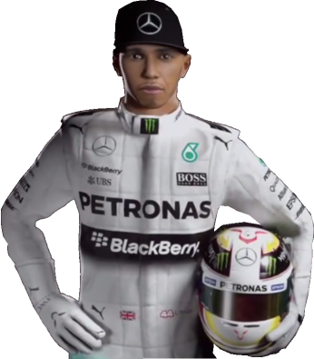
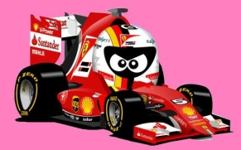
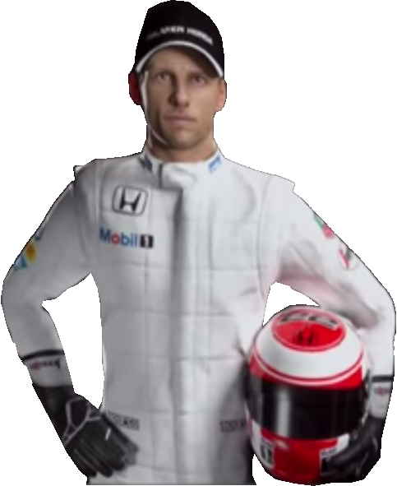
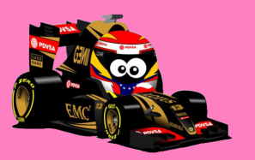
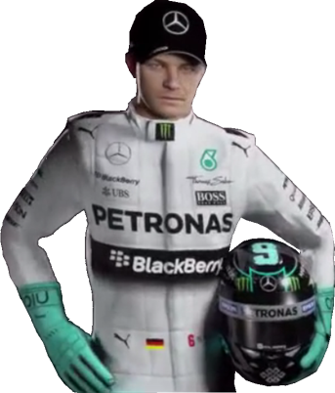
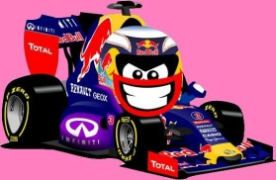
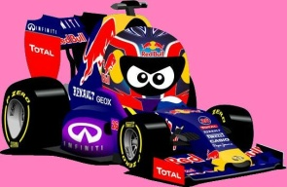
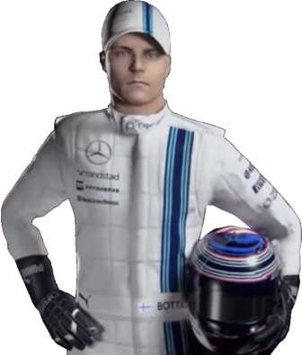
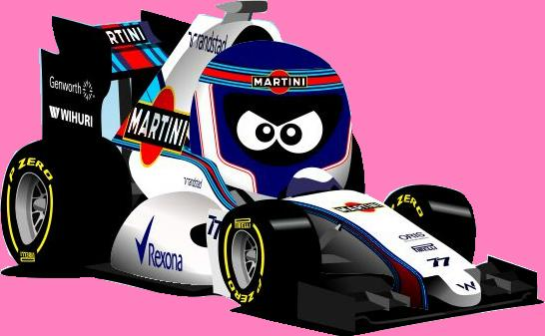
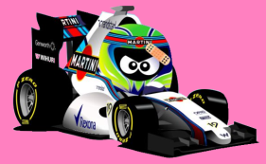
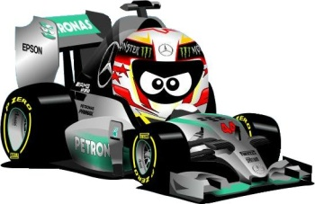
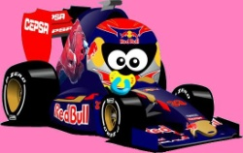
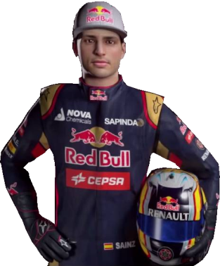
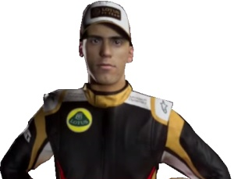
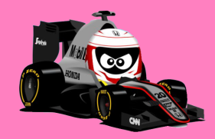
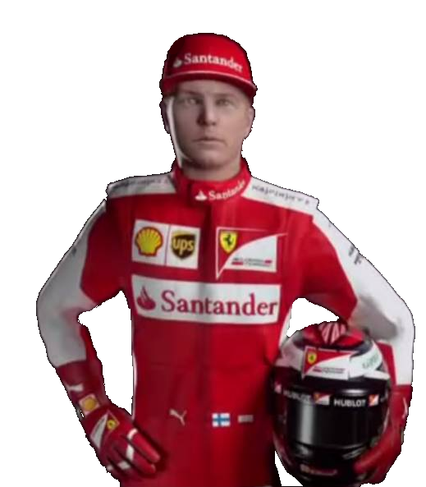
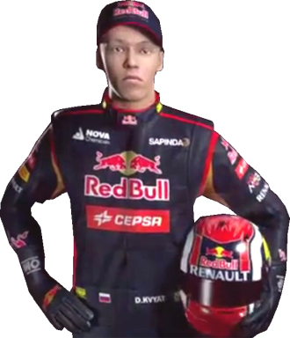
Qualification
1:40.007
AUSTRALIE
Résultat qualification
1
Météo
Nb Tours: 58
22
16
Longueur: 5,303 km
01:28,237
Distance Totale: 307,574 km
Alex-jacky-RKL
Dernier record qualif 1:27.889
+
+
14
Dernier pole man padquartier
01:28,662
6
01:28,901
1
Vince1-4
01:27,181
16
2
lionelbailly
01:27,234
+
00,053
01:26,139
3
padquartier
17
16
-:--.---
rugire
5
94
01:27,267
+
00,086
flowharibo
14
1:46.942
hommellrs
Benjamin-3034
4
The faucheur 59
Abs
12
1:42.555
01:26,652
01:28,238
+
01,057
28
01:27,911
00,730
doumid
01:27,171
+
10
1:41.040
saxon0202
6
Gouloumou-R4G3
8
1:40.702
a_un_wesh
01:28,419
+
01,238
7
6
1:39.960
padquartier
2
7
saxon0202
4
1:39.109
maximeF06
01:27,296
01:28,679
+
01,498
15
2
1:38.929
01:28,227
8
a_un_wesh
-:--.---
9
yayou02
1o
01:28,778
yayou02
1:43.602
13
01:28,984
+
01,597
viking76lh
1:41.172
11
+
01,803
schumichris
9
01:28,237
1:40.707
10
elvis-62100
kensora
1:40.633
7
01:28,514
01:29,696
+
02,515
benjamin_3034
1:39.246
5
11
11
schumichris
5
loukoums
1:39.060
3
01:29,772
+
02,591
flexxelf
1:38.648
1
01:28,662
12
rugire
Alex-Jacky-RKL
01:28,901
13
hommellrs
82
01:29,836
+
02,655
01:30,043
+
02,862
14
Slimjohn82
01:30,278
+
03,097

Slide 4
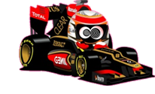
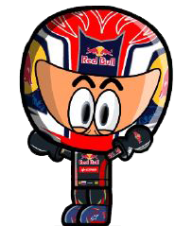
Résultat course
kensora
Précédent vainqueur
loukoums
Météo
padquartier
Précédent meilleur temps en course
1:27.889
Titulaire
abandon
padquartier
Gouloumou-R4G3
01:29,690
13
abandon
Slimjohn82
01:32,437
11
schumichris
01:30,469
9
a_un_wesh
01:29,147
7
rugire
padquartier
abandon
14
/
The faucheur 59
4
01:27,715
12
01:29,117
lionelbailly
elvis-62100
2
01:28,237
10
01:29,792
hommellrs
8
01:31,810
saxon0202
6
01:29,497
yayou02
= déconnecté
01:28,720
5
Vince1-4
Benjamin-3034
15
16
LionelBailly
01:29,055
3
Vince1-4
abandon
Benjamin-3034
01:28,126
1
The-Faucheur59
loukoums
Vince1-4

Slide 5
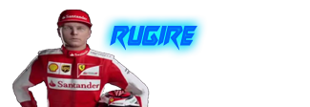
Qualification
1:40.007
AUSTRALIE
Résumé de course
1
Reporter: Vince1-4
Grace à leur stratégie en pneus option Lionel & Benjamin parviennent à prendre l’avantage sur les pilotes en pneus dur. Le premier virage est pleins de rebondissement nous assistons a un accrochage en le pilote Mercedes Saxon et le pilote Red Bull Gouloumou mais également entre le pilote Ferrari Hommellrs et le pilote Lotus Rugire. Le pilote Lotus ne pourra repartir faute a une mauvaise manœuvre il sera disqualifié alors que le pilote Ferrari devra repasser par les stands pour changer son aileron avant endommagé dans l’accrochage. Le pilote Williams Padquartier a loupé son départ suite à un mauvais réglage d’embrayage.
Au 4eme tour après une passe d’arme agressive entre les pilotes Vince & Lionel, l’un des pilotes Mclaren loupe son premier virage gêné par ces 2 prédécesseurs. A ce moment-là le pilote Ferrari The-Faucheur59 tente une manœuvre de dépassement sur Benjamin malheureusement il a mal jugé la distance se trouvant entre la voiture et la pelouse et finira en tête à queue avant d’abandonner quelques tours plus tard sur casse mécanique.
Lors du 9eme tour les premiers pilotes s’arrêtent pour chausser les pneus primes. Au 18eme tour Saxon rentre au stand tentent de garder sa position devant Wesh ; le combat entre les deux pilotes fait rage depuis plusieurs tours.
Nous assistons également à une belle course de la part des jeunes rookies SlimJohn82 & Elvis-62100.
Dans les derniers tours de course la pluie fait son apparition, les pilotes se questionnent pour savoir si ils vont devoir passer les pneus intermédiaires. Ca sera dans les derniers mètres de la course que Hommellrs s’imposera sur Schumichris52 après une lutte intensive depuis plusieurs tours. Notons également la belle performance du pilote Mercedes Yayou02 qui finit au pied du podium.
Malgré son départ raté le pilote Williams Padquartier réalisera le meilleur temps de la course en 1:27.715
professionnel qu'il est va garde le tempo pendant toute la course et finira devant kenso,5e sur la grille espagnol benjamin qui n'a pas pu faire sa course a cause d'un probleme de boite de vitesse 2fois en 2 saison et sur le meme circuit en pole le pilote australien de chez williams qui gagne chez lui en australie n'auras pas trop eu de travail a faire
16
-:--.---
rugire
flowharibo
14
1:46.942
hommellrs
Abs
12
1:42.555
doumid
10
1:41.040
saxon0202
8
1:40.702
a_un_wesh
6
1:39.960
padquartier
4
1:39.109
maximeF06
-:--.---
15
2
1:38.929
yayou02
1:43.602
13
viking76lh
1:41.172
11
schumichris
1:40.707
9
kensora
1:40.633
7
benjamin_3034
1:39.246
5
loukoums
1:39.060
3
flexxelf
1:38.648
1
Alex-Jacky-RKL

Slide 6
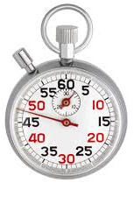
Chiffres – Top & Flop
Franckydelarose
Meilleur temps qualif : 1:27.181 Vince1-4
Rush0105
Om1986
= éconecté
Meilleur temps course : 1:27.715 Padquartier
abandon
Meilleure remontée : + 5 places Yayou02 & Hommellrs
abandon
abndon
Marsiic
Meilleurs chrono de Padquartier en course
- Course sans accrochage de slimjohn
-Podium de Benjamin
-Diverses batailles propre dans le peloton
Déconnexion de Faucheur.
Pénalités abusives
- Contre performance de Padquartier (ancien vainqueur)
- non respect des pilotes en tour lancé lors des qualifs
abandon
Spikenono57
Djodjo1991
Tintin1511

Slide 7
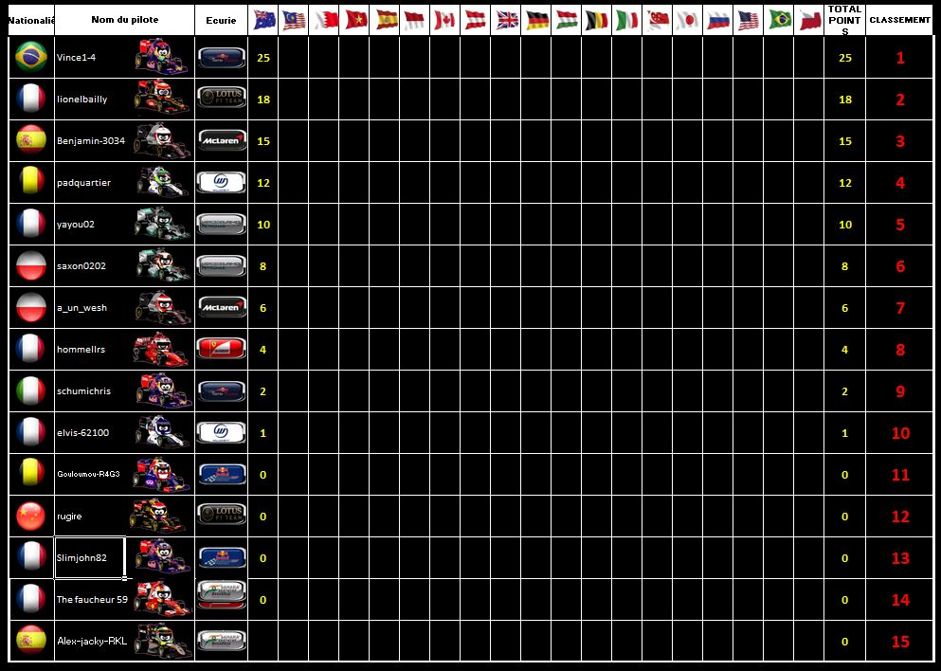
Classement Pilotes
abandon

Slide 8
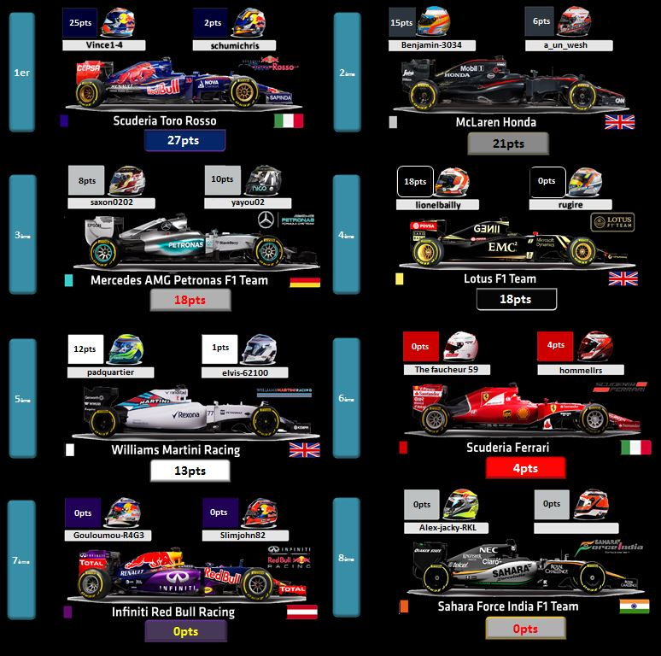
Classement Constructeurs
abandon

Slide 9
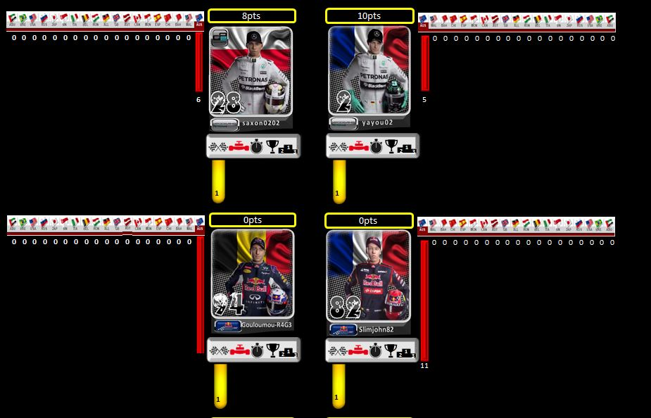
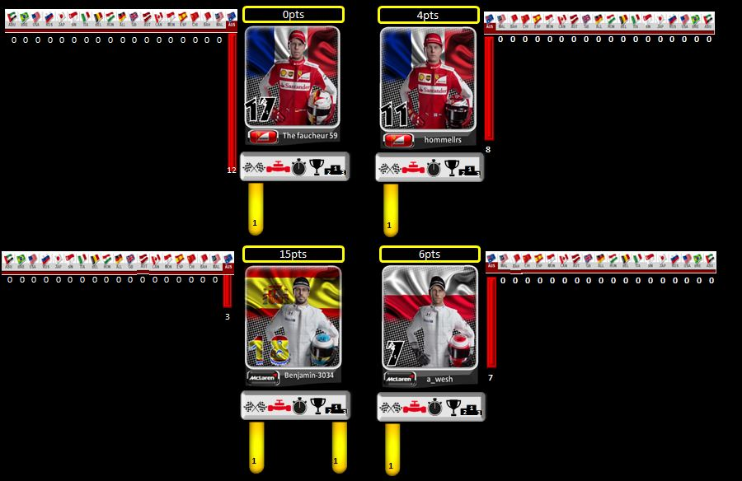
Statistiques Pilotes
abandon

Slide 10
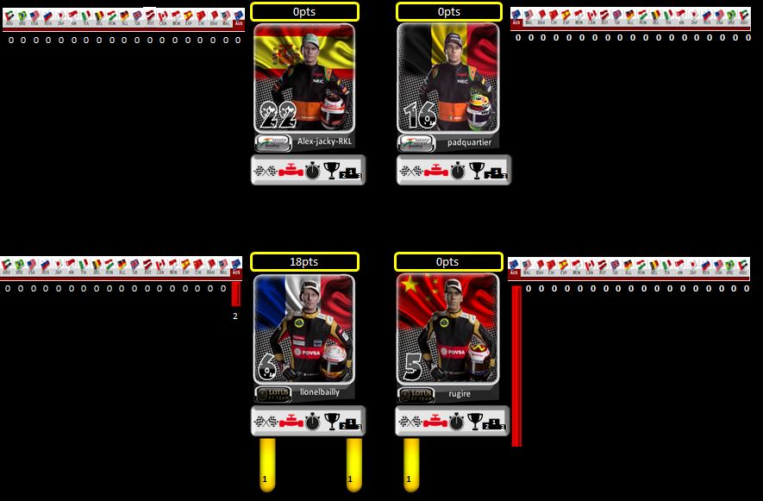
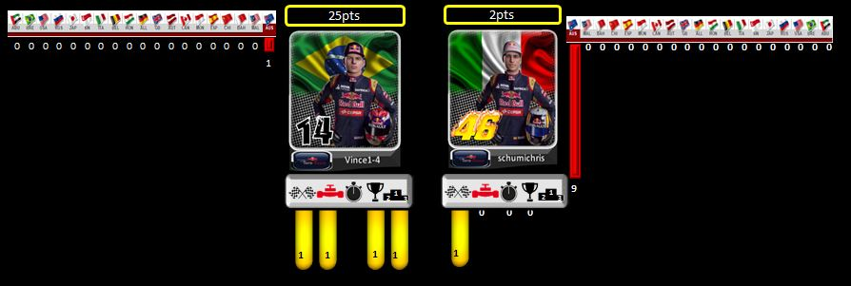
Statistiques Pilotes
abandon

Slide 11
Interview de A_un_wesh
Apres votre passage de Red Bull à Mclaren durant l’hiver comment voyez-vous votre saison ?
Plutôt bien car ma voiture se comporte mieux que la Red Bull. J’espère ainsi faire de meilleurs qualification et pouvoir viser des podiums en course.
La cohabitation avec votre équipier se passe t’elle bien ? Que pensez-vous en tirer ?
Première course je ne l’entends pas, comment voulez-vous que j’organise une stratégie avec un pilote solitaire comme celui-ci ?
Avec mon équipier il y aura une bonne entente nous progressons ensemble depuis 5 ans dans la même filière « des nuits blanches aux nuits jours ».
Avec qui pensez-vous vous battre au cours de cette saison ?
Je pense me battre avec les pilotes Mercedes Yayou02 & Saxon 0202, le pilote Toro Rosso Schumichris52 ainsi que le pilote Ferrari Hommellrs.
A votre avis quelle pilote remportera le championnat cette saison ? Pourquoi ?
Vince1-4 car il est rapide, fou et bon stratège.
Nous avons vu que vous vous baladiez avec un gode de 80cm autour de la ceinture, qu’est-ce que cela représente pour vous ?
C’est un porte-bonheur que ma femme m’a remis pour les jours de course !
Quand vous n’avez pas votre dose de touchette lors des départs vous devenez un rodeur. Avez-vous une solution à cela ?
J’ai une solution j’allume mon pc, me met une dose de Walking dead et c’est bon. Ce traitement est efficace pour le moment.
abandon

